Slide 1
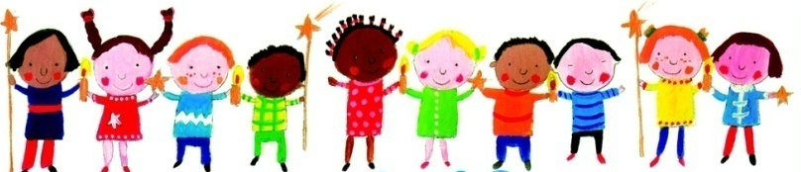
UNICEF
ASSEMBLEE PLENIERE
SEINE-MARITIME
Lundi 30 mars 2015
Ile Lacroix - ROUEN

Slide 2
LES BENEVOLES
Combien de bénévoles? Environ une soixantaine pour 40 adhérents en 2014 (contre 27 en 2013)
Voilà ce que nous avions prévu dans le Plan d’Action pour 2014
Recrutement : poursuivre la présence sur les forums, les appels médias
Poursuivre le partenariat avec France-Bénévolat.
Maintenir les réunions mensuelles de l’équipe de bénévoles.
Voilà ce que nous avons réalisé
Il n’y a plus de rencontre mensuelle depuis l’été. Parce que….
Et nous avons privilégié la transmission des infos par Facebook et la news devenue le Fil de l’UNICEF

Slide 3
Le rôle des bénévoles évolue. * Nous avons toujours besoin de « vendeurs ». * Et nous avons de plus en plus besoin de « plaideurs ». L’Engagement est toujours ponctuel mais étalé sur l’année. * Au fur et à mesure de cette présentation, nous vous dirons quels projets nous pouvons mener en fonction de la disponibilité des bénévoles.
L’organisation des Comités évolue aussi.

Slide 4

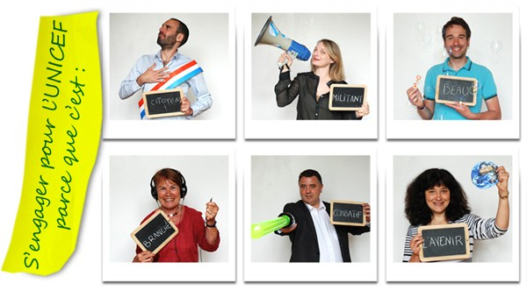

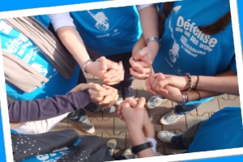
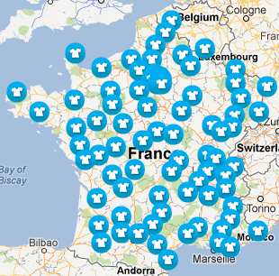
Projet
Futur Réseau Bénévole

Slide 5

Un projet incontournable !
« Adapter l’ organisation du réseau aux priorités stratégiques »
transition de l‘activité cartes
focalisation sur les actions de plaidoyer redéfinies
développement de nouvelles activités de collecte
nouvelle organisation territoriale
Le contexte :

Slide 6
Une cartographie repensée
Une implantation géographique
- recentrée autour des pôles économiques et universitaires
maintenant le maillage de proximité
- structurée en territoires et en régions
pour un ancrage plus pertinent,
pour une meilleure dynamique,
pour plus de synergie et de partage

Slide 7
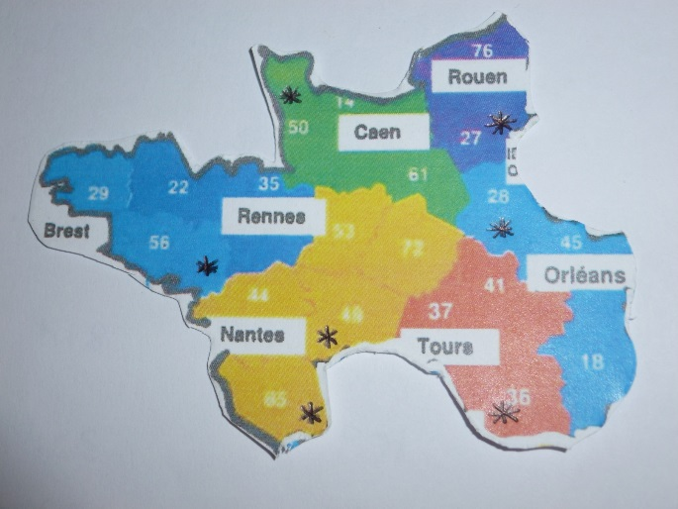
Région Nord-Ouest

Slide 8
En 2014 nous avons organisé une rencontre de travail pour l’ensemble des bénévoles
« il y a une vie en dehors de la campagne de vente »
et avions prévu de la pérenniser.
Question: en organiserons-nous une en 2015?
Notre principal projet « BENEVOLE » pour 2014 était de développer nos activités en direction des jeunes.
Mission en partie réussie que nous allons poursuivre en 2015.
Nous cherchons quelqu’un pour compléter l’équipe qui encadre cet engagement des jeunes, suivre leurs actions depuis la présentation de leurs projets jusqu’à sa réalisation.

Slide 9
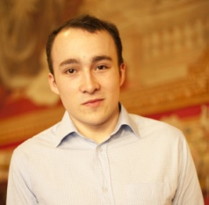
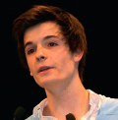
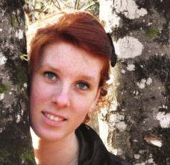
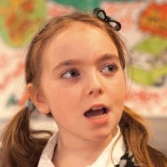
En quoi consiste la mobilisation des jeunes?
Unicef Campus
Étudiants
Dispositif lancé en 2011, impliquant des étudiants comme relais de sensibilisation des campagnes de l’Unicef
Lycéens
Jeunes ambassadeurs
Des jeunes de 15 à 18 ans mènent des actions de sensibilisation auprès de leurs pairs.
Clubs Unicef Jeunes
Collégiens
Des jeunes sont impliqués dans leurs collèges pour réfléchir au développement dans le monde.
Frimousses dans les écoles
Enfants
Des programmes spécifiques sont élaborés pour sensibiliser les enfants dans leurs écoles.
Notes:
L’Unicef France a pris le parti de distinguer 4 étapes dans l’évolution des enfants et des jeunes afin de proposer des programmes adaptés à chaque âge.
Ces programmes sont détaillés en pages 84 à 86 de « Droit de cité ».

Slide 10
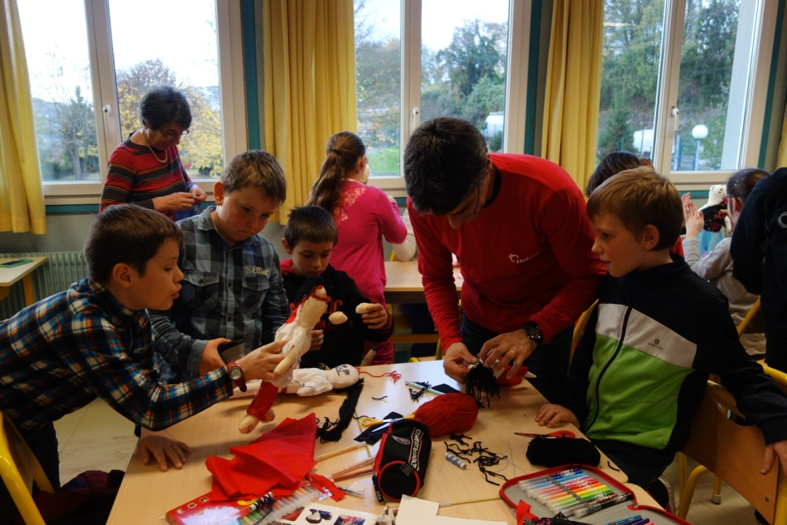
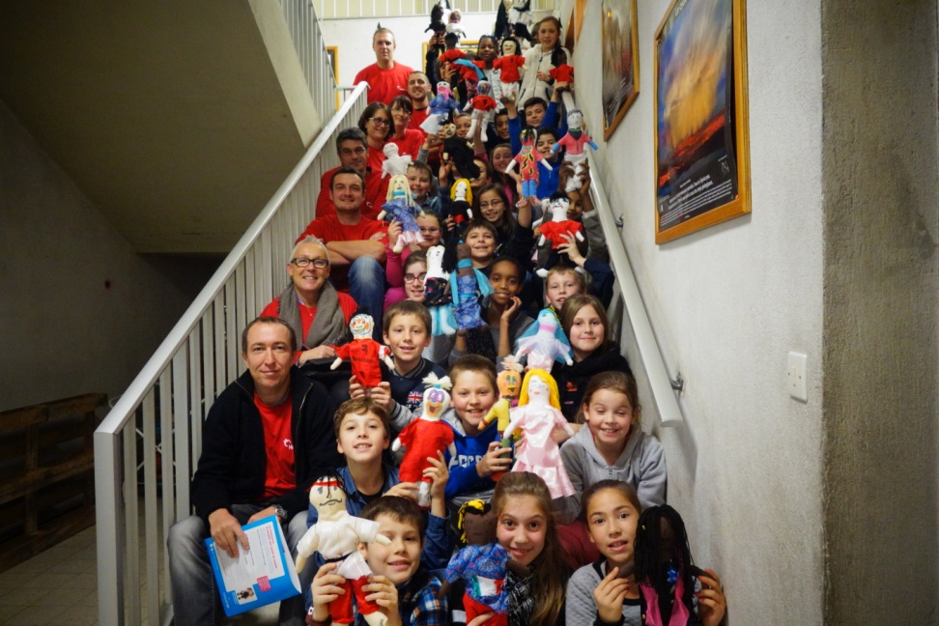
* Nous avons progressé au niveau des étudiants. Une rencontre a eu lieu à NEOMA le jeudi 22 janvier * Des lycéens ont été actifs. Ils ont été présents lors de diverses manifestations liées au 25 ans de la CIDE, ont organisé des expos (Lemonnier ou JB de La Salle) et proposé des événements: spectacle danse, gala patinage qui auront lieu prochainement. * Les collégiens du club UNICEF de Saint Aubin les Elbeuf poursuivent leur travail. * Des opérations Frimousses ont été réalisées dans diverses écoles.
DARNETAL
Mardi 18 novembre 2012
Ecole Pagnol avec l’aide de salariés de l’entreprise HOLCIM

Slide 11
LA COLLECTE Stands et manifestations
. Il y a un an, il y avait l’inconnue de l’Espace du Palais. Poursuite des autres stands et éventuellement démarchage.
Le stand de l’Espace du Palais a encore fonctionné, ainsi que ceux de COTY et de Carrefour.
pas de nouveau stand en perspective pour 2015

Slide 12

Rapport financier année 2014
STANDS : 33 500€ contre 40 000€ en 2013
MANIFESTATIONS et DONS: 17 800€ contre 18 800€ en 2013
Au total, les recettes 2014 ont diminué de 12,5% par rapport à 2013.
Vous pouvez donner en confiance, tout est contrôlé et au niveau de l’UNICEF et au niveau du Comité de la Charte qui contrôle que l’organisation « fait bien ce qu’elle dit et dit ce qu’elle fait ».

Slide 13
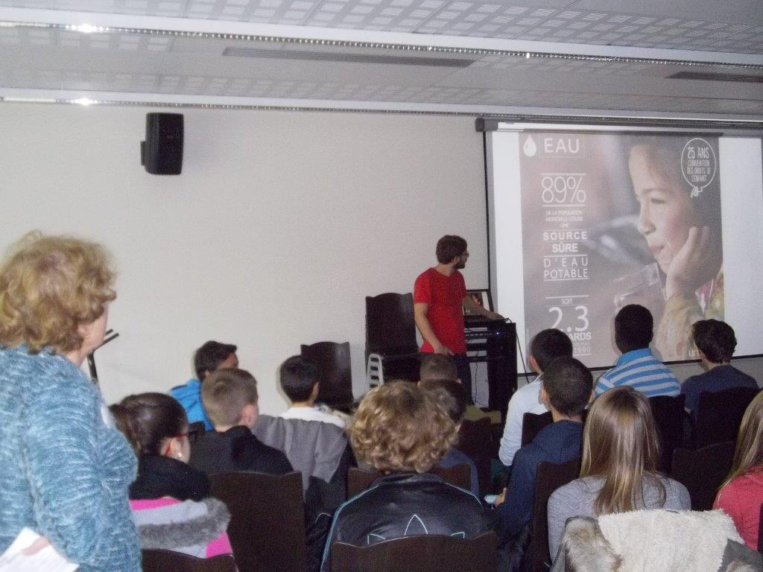
LES PLAIDOYERS
Poursuite des partenariats avec l’Education Nationale pour augmenter le nombre de plaidoyers.
Les plaidoyers recouvrent de nombreuses formes. Ainsi à chaque fois que l’on sensibilise quelqu’un à la cause défendue par l’UNICEF, on fait un plaidoyer.
En 2014, le nombre de plaidoyers a augmenté. L’équipe des 7 Plaideurs a sensibilisé 2250 jeunes en 2014 contre 1750 en 2013
Quel objectif se donne-t-on pour 2015?

Slide 14

Ta voix, tes droits…
Participation à la Consultation des 6/18 ans avec l’objectif de réunir 1000 jeunes.
Nous avons participé à la Consultation, (mais ne savons pas combien de jeunes seino-marins ont répondu).
Nouvelle consultation prévue à l’automne 2015

Slide 15

Participation à de nombreux évènements

Slide 16
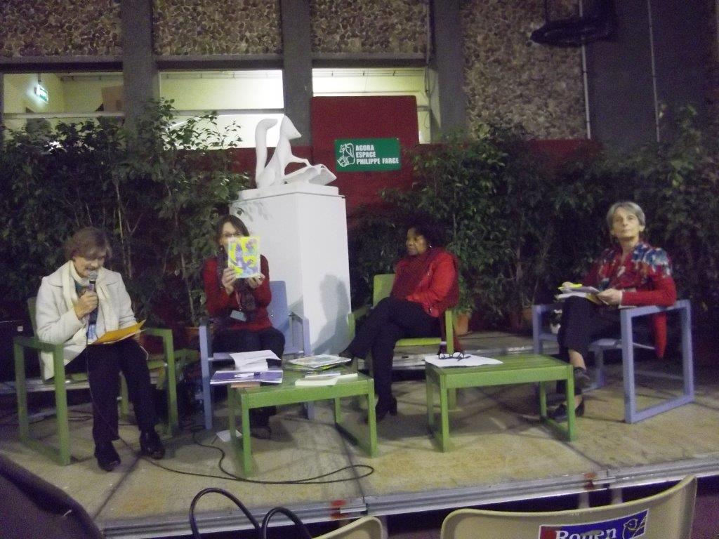
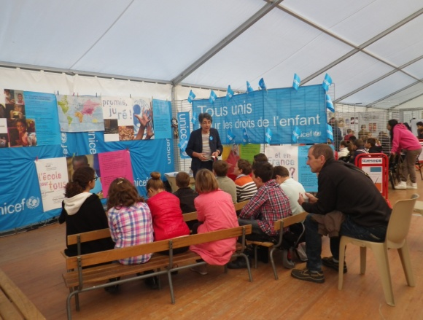
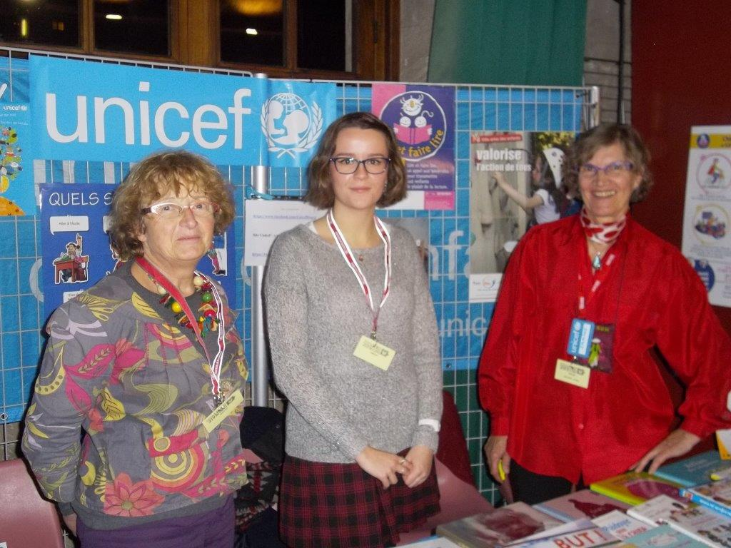
AUTOUR DU LIVRE,
Droit à l’Education, aux loisirs
Participations au Festival BD à Darnétal (sept 2014) et Livre Jeunesse à ROUEN (nov 2014)
Nous poursuivrons avec le Festival Livre-Jeunesse, Lire et Faire Lire.
Festival BD: qu’en pensez-vous pour 2015?

Slide 17
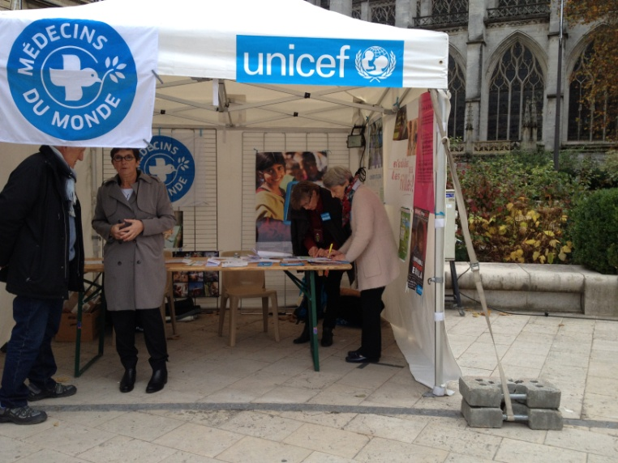
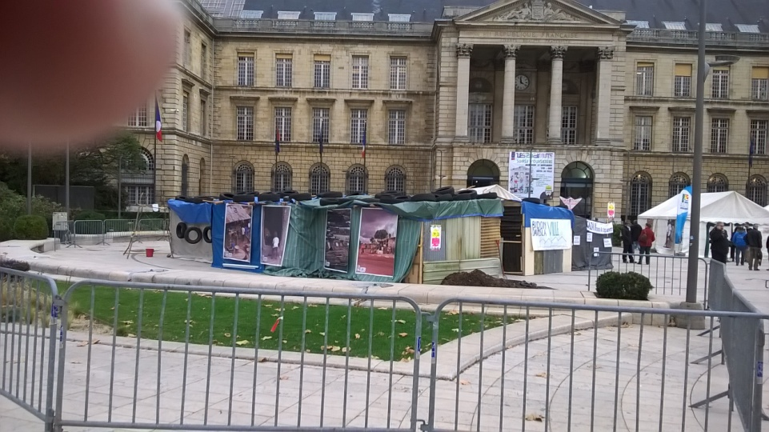
2.Collaboration avec le CODASI
2014: opération Bidonville sur le mal-logement
Projets et questions pour 2015?

Slide 18
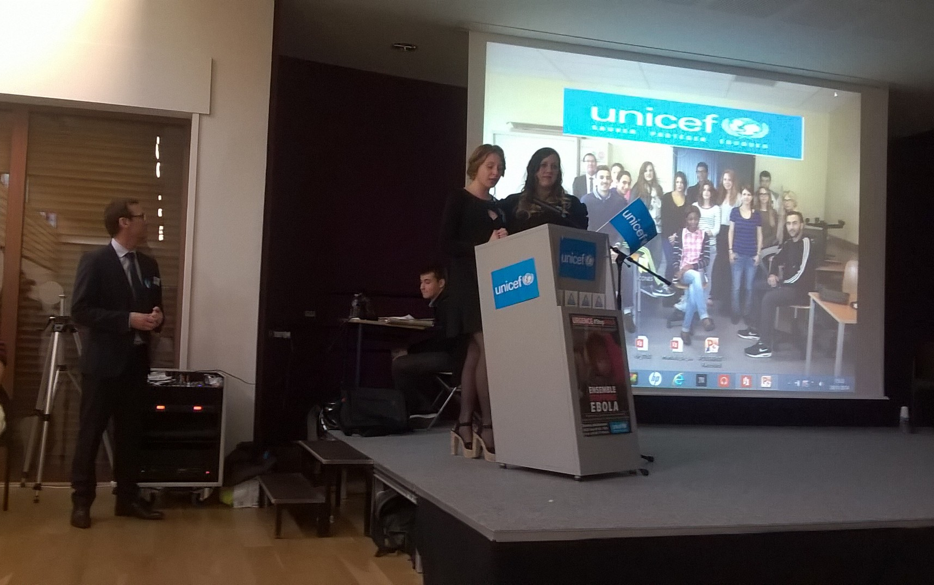
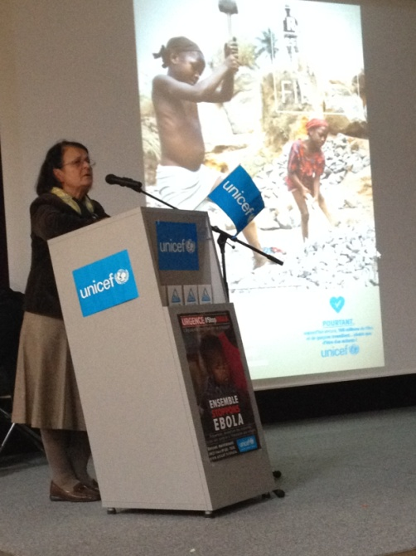
3.Projet au Lycée Elisa Lemonnier
A eu lieu le 20 novembre et a rassemblé de nombreux élèves, des parents, des élus, + une forte participation des bénévoles de l’UNICEF
Pas de projet de ce type pour 2015.

Slide 19
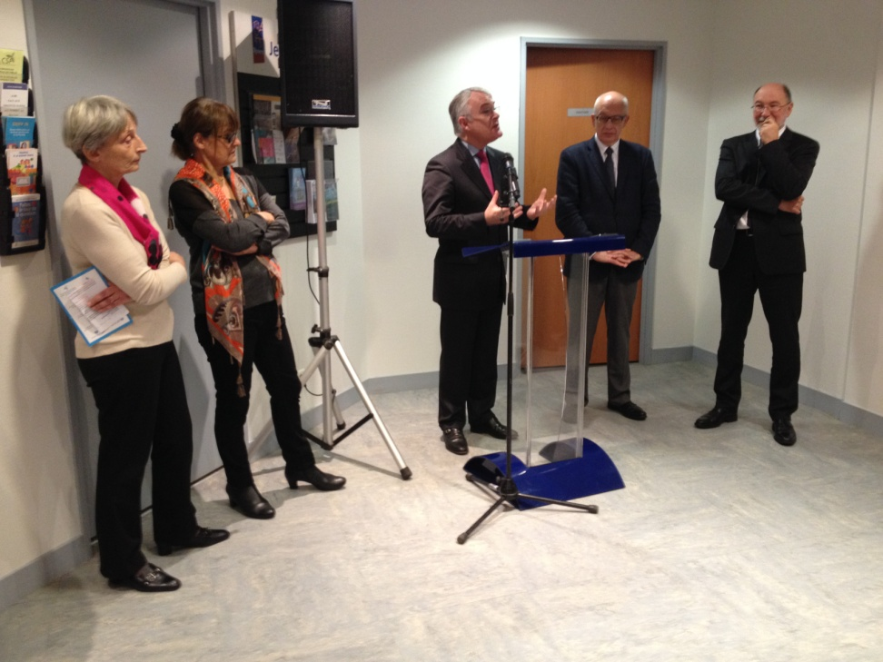
4. Exposition en partenariat avec la défenseure des Enfants
L’exposition a été affichée dans la salle d’attente.
Maison de la Justice et du Droit.
18 novembre au 18 décembre.
Inauguration de l’expo « Droits des enfants, Devoirs des Adultes » par Monsieur le Maire de Rouen, Monsieur le Procureur de la République, Monsieur le Président du Tribunal, Madame Debru, Défenseur des Droits et V. Barbier.

Slide 20
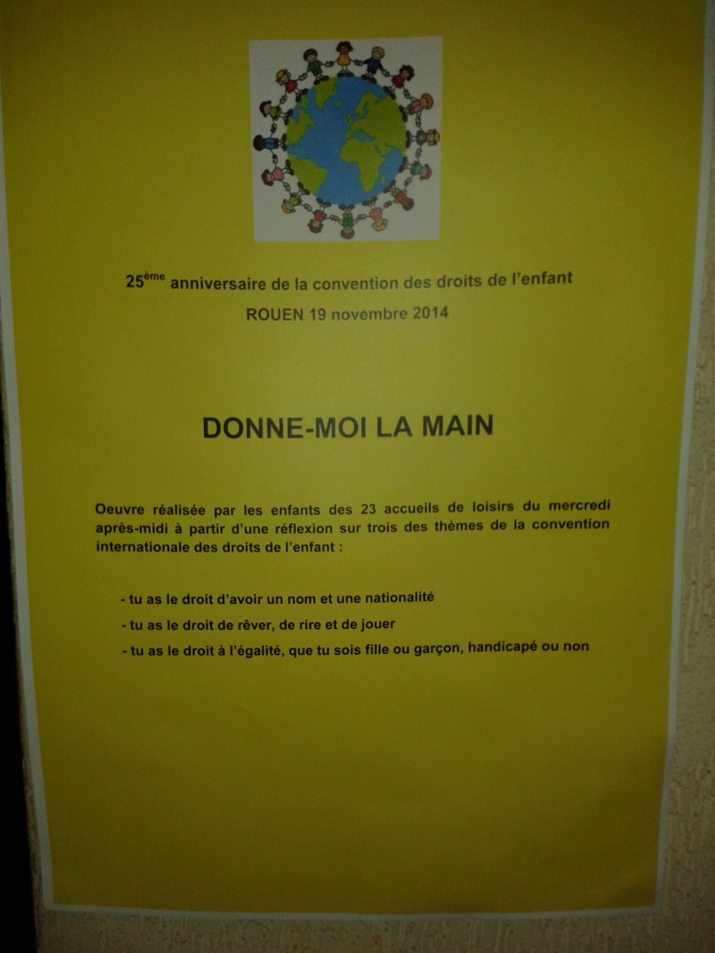
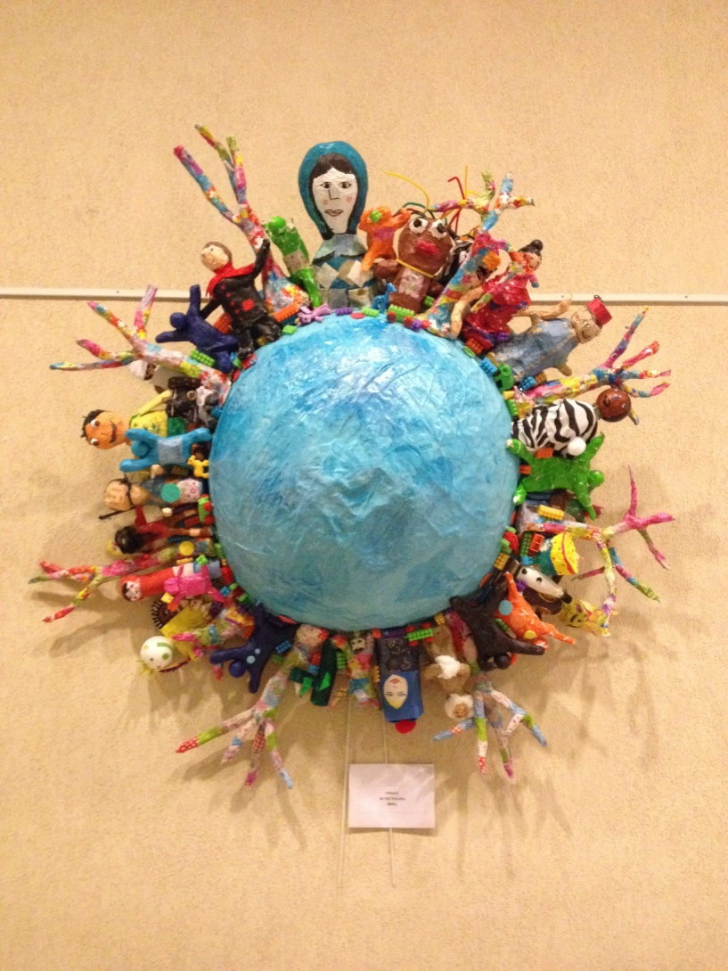
5. Autres manifestations liées au 20 novembre
ROUEN

Slide 21
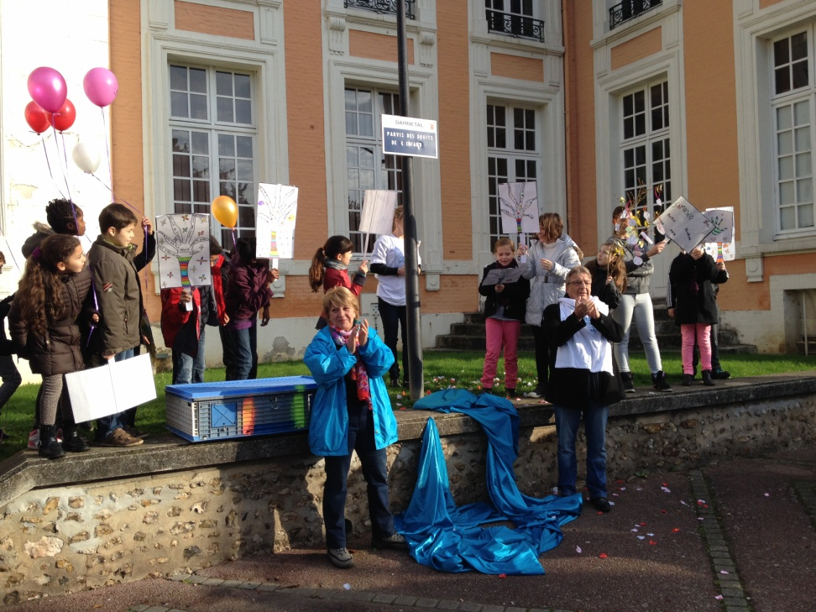
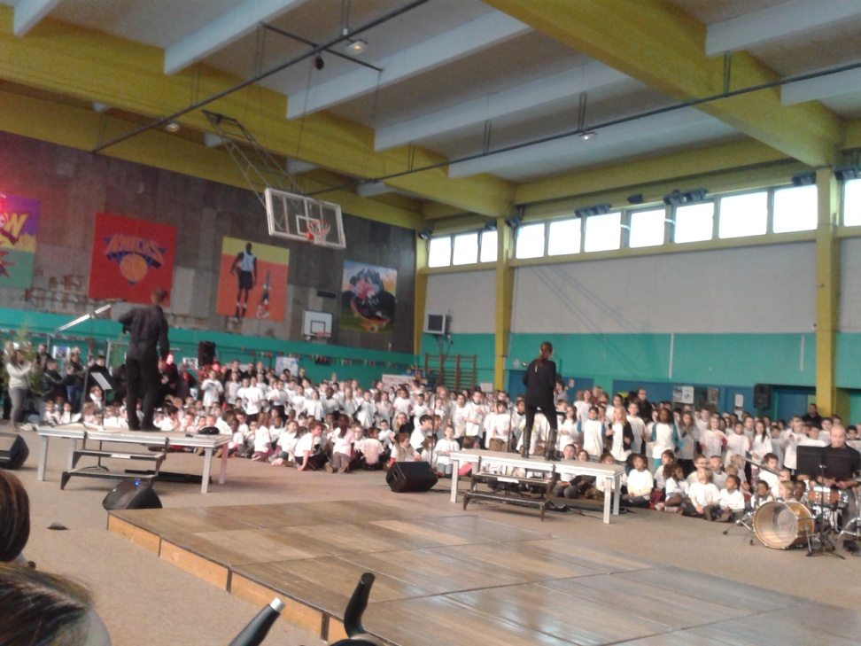
DARNETAL
Un grand concert réunissant les 600 élèves du primaire dans le gymnase
Inauguration d’une Place des Droits de l’Enfant et lâcher de ballons

Slide 22
6. Pourquoi n’y a-t-il pas eu de concert comme prévu?
Rappel des règles de l’UNICEF en matière d’organisation

Slide 23
Participation aux événements nationaux Nuit de l’eau
Bilan 2013 en moyen par site, 800€ collectés.
Résultat pour Seine Maritime 3 piscines, 6400€.
* Réalisé 2014, sur 2 sites, nous avons récolté 4500€.
* Les PROJETS pour 2014-2015 étaient de prospecter pour inciter de nouveaux clubs à participer et encourager les jeunes (Campus/JA) à s’investir dans la préparation, l’animation – défi de l’eau.
En 2014-2015
- 2 équipes de NEOMA ont participé à l’animation des nuits de l’Eau
- 4 piscines au lieu de 2, (Darnétal qui n’avait pas participé l’an dernier, et Malaunay qui s’est investi à nouveau). Environ 5000€ collecté en mars 2015
ET POUR 2015-2016?

Slide 24
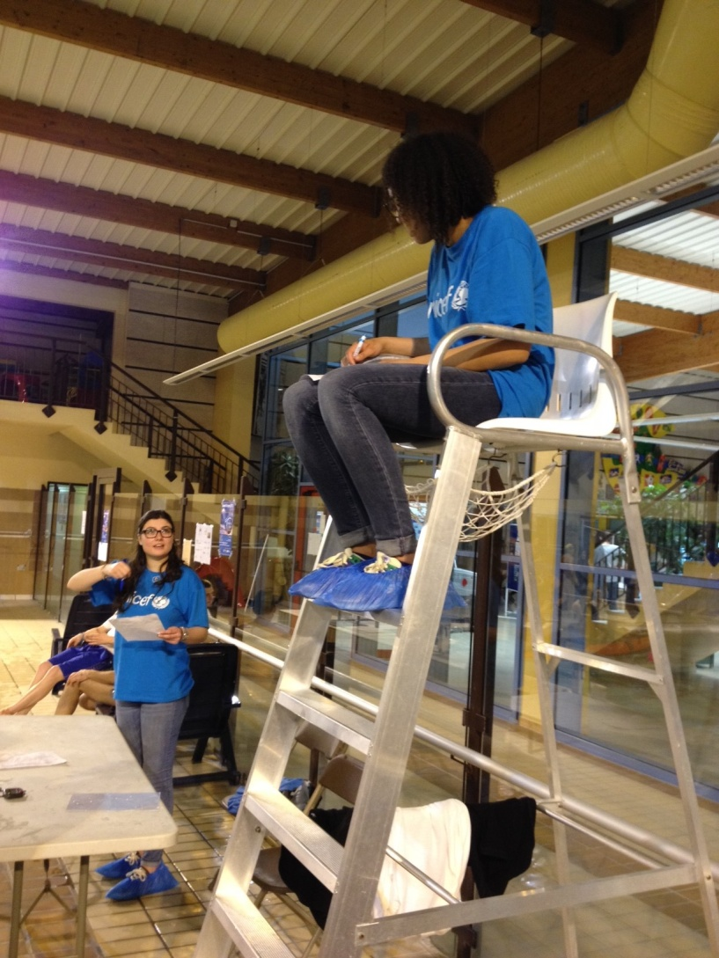
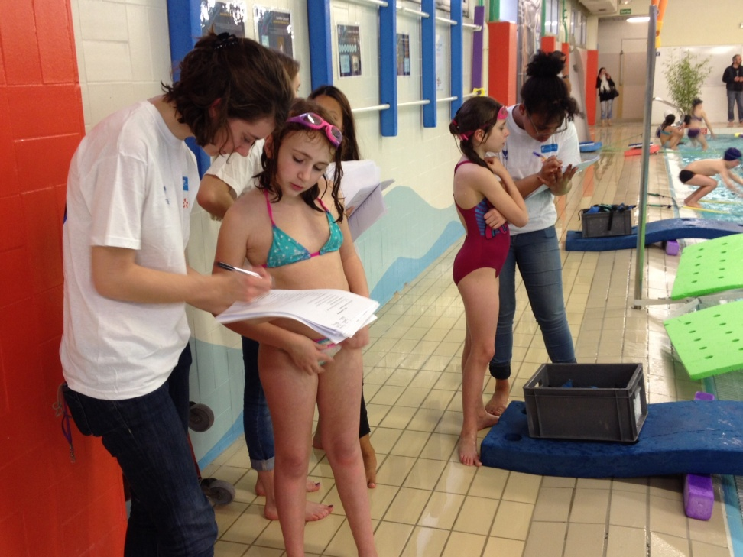
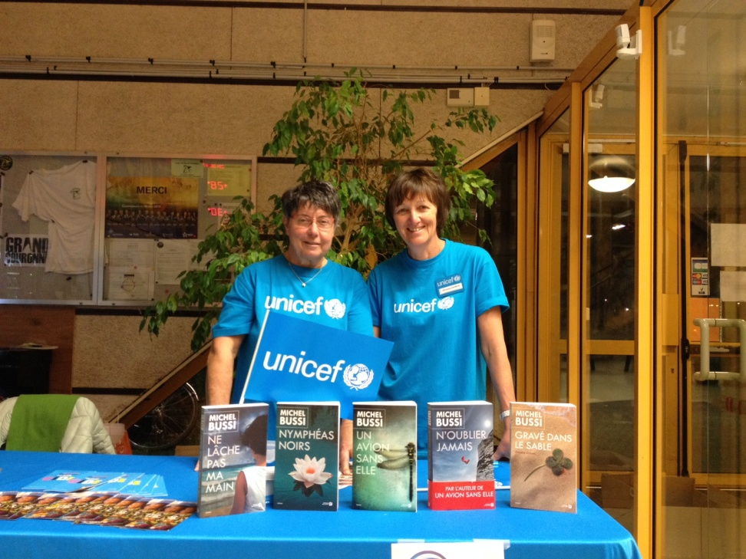
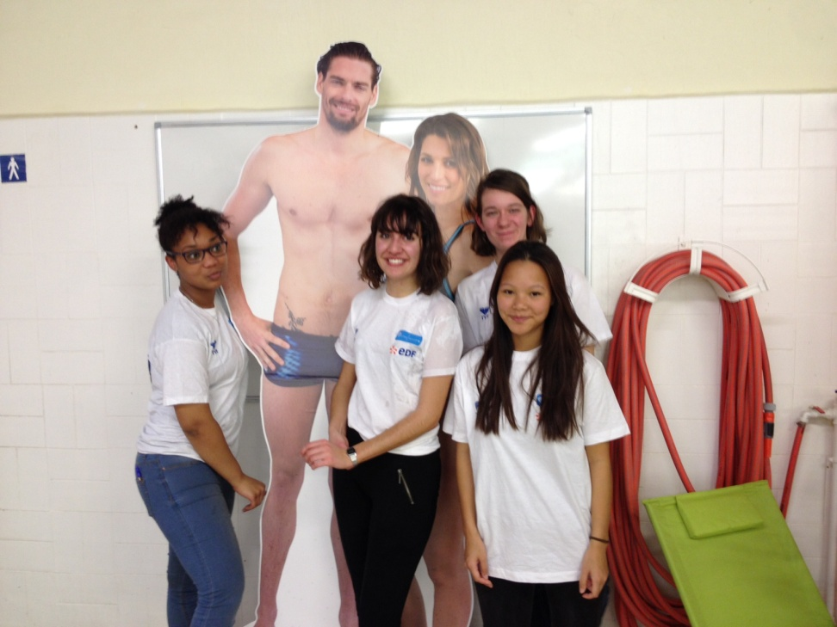
Souvenirs de Darnétal et Grand Couronne

Slide 25
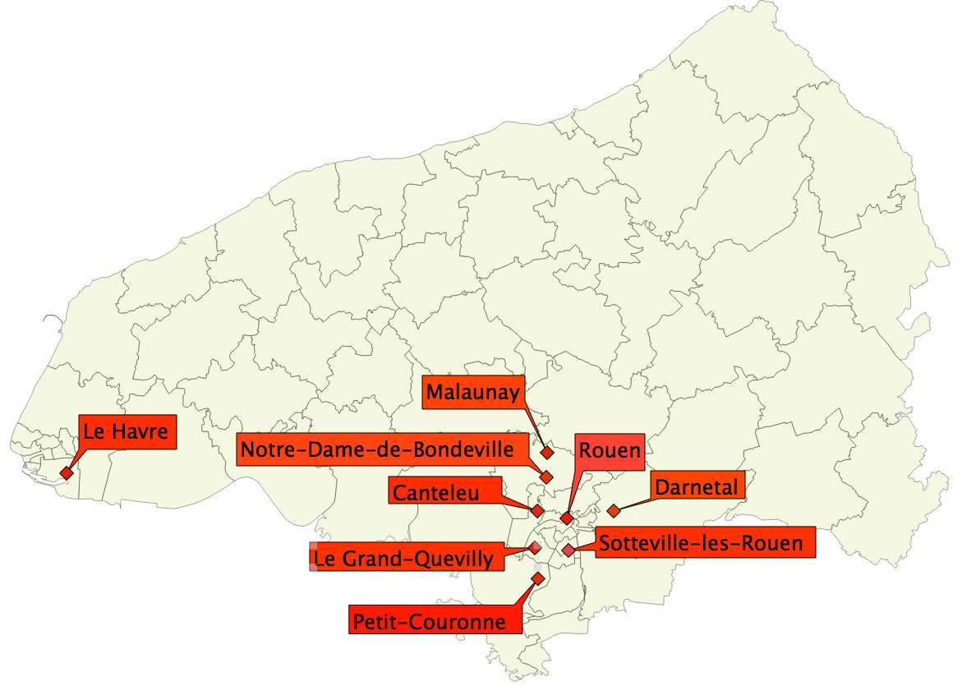

PARTENARIAT VILLE AMIE
Quelque peu en sommeil en 2014.
Renouvellement de l’adhésion courant 2015
Une nouvelle référente départementale pour les VAE, Michèle Prévost.
Projets pour 2015: augmentation du nombre des VAE dans le département avec des adhésions prévues à Elbeuf et Mont Saint-Aignan

Slide 26
COMMUNICATION
Les PROJETS pour 2014 étaient :
Développement de la page facebook de notre comité par l’équipe jeunes.
facebook.com/UnicefRouen, une newletter….
.
RÉALISÉ
Page facebook: elle nécessite une mise à jour permanente des infos, qu’elles soient locales ou nationales.
Fil de l’UNICEF: nécessite un travail important pour la rédaction et la mise en page. Recherche de photos, de titres,…..
La première lettre est sortie en novembre 2014 et nous en sommes à la 8°.
Il n’y a pas de régularité de parution.

Slide 27
POUR 2015 nous allons poursuivre
en améliorant notre connaissance des médias locaux.
Avec la montée en puissance de Twitter
Nous prévoyons aussi une formation aux outils de communication.

Slide 28

Toutes ces actions, c’est grâce à vous, donateurs, bénévoles, adhérents, partenaires que nous avons pu les mener. Merci,
et plus que jamais restons mobilisés en 2015
.

